Slide 1

▣
移动软件设计课程大作业汇报
MusicPlayer3 汇报 ✽
MusicPlayer3
✽
本地音乐播放器
移动软件设计课程大作业汇报
✽
✽
第六组
移动软件设计课程
2026

Slide 2
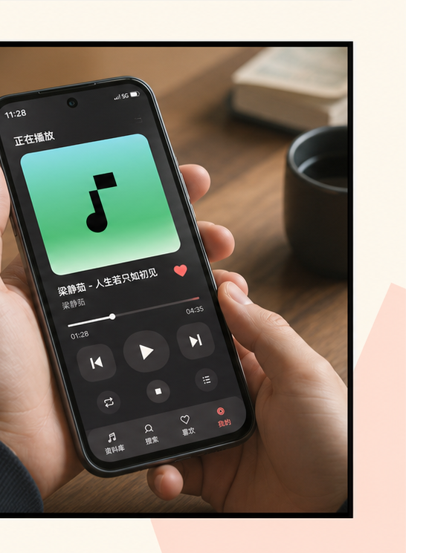
▣
移动软件设计课程大作业汇报
MusicPlayer3 汇报 ✽
项目摘要
✽
MusicPlayer3 是一个基于 Android Java 开发的本地音乐播放器，实现音乐导入、资料库管理、播放控制、搜索、收藏、歌词、封面、最近播放和状态持久化等功能。
项目重点在于完成一个可运行、可交互、可保存状态的移动端音乐播放应用。
✽

Slide 3
▣
移动软件设计课程大作业汇报
MusicPlayer3 汇报 ✽
本次汇报按照“背景—需求—设计—实现—结果—总结”的顺序展开，重点说明 MusicPlayer3 如何形成应用闭环。
汇报目录
✽
✽
项目背景
01
✽
需求分析
02
✽
系统设计
03
✽
核心功能
04
✽
关键实现
05
✽
运行结果
06
✽
总结展望
07
✽

Slide 4
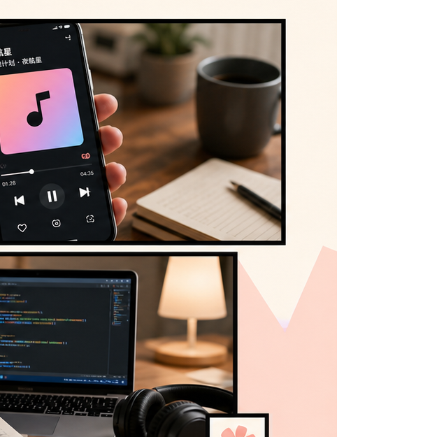
▣
移动软件设计课程大作业汇报
MusicPlayer3 汇报 ✽
项目背景
✽
♪
本地音乐仍是典型移动端多媒体应用场景
涉及文件访问、媒体播放、状态管理、界面交互和数据持久化。
▣
适合作为移动软件设计课程综合实践
能够综合训练 Android UI、MediaPlayer、SharedPreferences 等知识点。
↻
课程实践价值明确
✽
从需求、设计、编码、调试到报告汇报，形成完整项目流程。
Android
MediaPlayer
SharedPreferences

Slide 5
▣
移动软件设计课程大作业汇报
MusicPlayer3 汇报 ✽
问题与设计目标
✽
✽ 现有问题
◎ 设计目标
●
本地文件分散
●
稳定播放
●
播放状态难管理
●
资料库清晰
歌词封面资源不统一
●
状态同步
●
●
数据可恢复
●
重启后状态容易丢失
✽
●
界面友好

Slide 6
▣
移动软件设计课程大作业汇报
MusicPlayer3 汇报 ✽
功能需求分析
✽
需求覆盖资料库、播放、检索、收藏、资源管理与状态恢复六个方面。
▤
资料库管理
▶
播放控制
♡
搜索与喜欢
导入与分类
播放、暂停、切歌
关键词检索与收藏
▧
歌词与封面
◷
最近播放
☁
状态保存
解析歌词，显示封面
记录播放历史
SharedPreferences 恢复
✽

Slide 7
▣
移动软件设计课程大作业汇报
MusicPlayer3 汇报 ✽
系统总体架构
✽
UI层
资料库页 / 搜索页 / 喜欢页 / 设置页 / 播放详情页
↓
App
业务逻辑层
导入 / 播放 / 搜索 / 收藏 / 歌词 / 元数据解析
♪
夜航星
↓
导入后即可播放
数据状态层
Song / Playlist / favoriteUris / recentPlayedUris
↓
✽
系统能力层
MediaPlayer / ACTION_OPEN_DOCUMENT / SharedPreferences

Slide 8
▣
移动软件设计课程大作业汇报
MusicPlayer3 汇报 ✽
数据结构设计
✽
♪
Song
▤
Playlist
▣
集合
title、uri、fileName、artist、album、lyricsUri、coverUri、embeddedCoverUri、playCount、addedAt、lastPlayedAt
name、songs
librarySongs、favoriteUris、recentPlayedUris、recentSearchQueries
Song 以 Uri 作为唯一标识，播放列表只保存引用，避免状态错乱。
✽

Slide 9
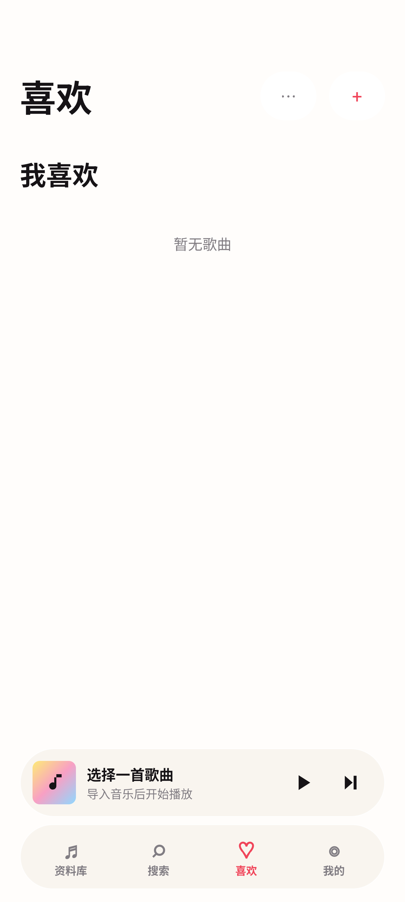
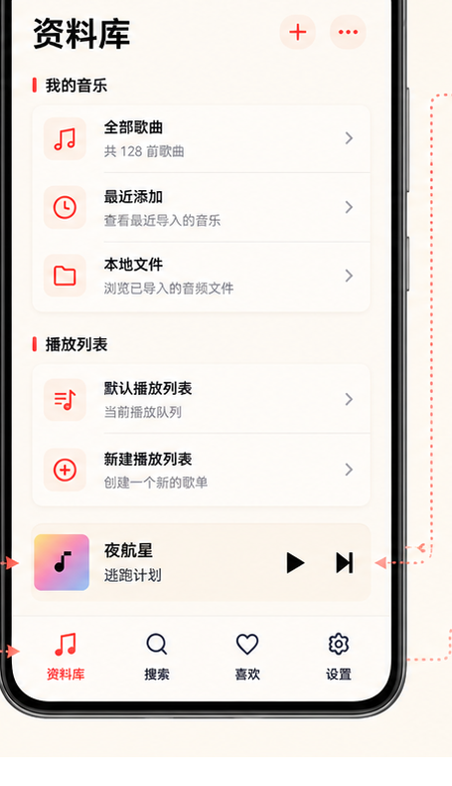
▣
移动软件设计课程大作业汇报
MusicPlayer3 汇报 ✽
页面与交互设计
✽
▦
四栏导航
资料库 / 搜索 / 喜欢 / 设置
▶
播放详情页
封面、歌词、进度条与控制按钮集中呈现。
♪
跨页面迷你播放器
持续显示当前歌曲与控制入口
✽

Slide 10
▣
移动软件设计课程大作业汇报
MusicPlayer3 汇报 ✽
音乐导入与元数据解析
✽
通过系统文件选择器导入音频，同时解析媒体标签并建立资料库记录。
导入
♪
夜航星
导入后即可播放
1
选择音频
→
2
保存 Uri 权限
→
3
解析标题/歌手/专辑/封面
→
4
文件名兜底拆分
→
5
创建 Song
→
6
加入资料库和当前列表
✽
ACTION_OPEN_DOCUMENT
MediaMetadataRetriever
ContentResolver Uri
Song 对象

Slide 11
▣
移动软件设计课程大作业汇报
MusicPlayer3 汇报 ✽
播放控制与播放模式
✽
▶
核心播放控制
播放面板
↻
播放模式
MediaPlayer 创建、播放、暂停、停止、上一首、下一首、SeekBar 进度同步。
◀ ▶ / ❚❚ ▶
顺序循环 / 单曲循环 / 随机播放
✽
create
→
prepare
→
start
→
pause/stop
→
release

Slide 12
▣
移动软件设计课程大作业汇报
MusicPlayer3 汇报 ✽
搜索、喜欢与最近播放
✽
⌕
搜索
♡
喜欢
◷
最近播放
匹配 title / fileName / artist / album，并保存最近搜索关键词。
favoriteUris 使用歌曲 Uri 保存收藏状态，播放页与喜欢页同步刷新。
真正开始播放时记录，去重、插入首位并限制数量。
✽
Song Uri
→ favoriteUris
→ recentPlayedUris

Slide 13
▣
移动软件设计课程大作业汇报
MusicPlayer3 汇报 ✽
歌词、封面与播放体验
✽
[]
LRC 歌词解析
▧
封面优先级
通过正则表达式解析时间标签。
手动封面 > 内嵌封面 > 默认封面
列表、迷你播放器和播放页统一圆角显示。
TXT
TXT 歌词兜底
按行读取并生成默认时间。
✽
歌词随播放进度切换，并加入轻量淡入上滑动画。

Slide 14
▣
移动软件设计课程大作业汇报
MusicPlayer3 汇报 ✽
状态保存与恢复
✽
▤
保存内容
资料库、播放列表、收藏、最近播放、搜索历史、播放模式、主题、歌曲媒体信息。
对象
→
JSON
→
SharedPreferences
↻
恢复方式
应用重启后仍可恢复播放列表、收藏、最近播放与界面状态。
✽
读取 JSON，重建 Song / Playlist / favoriteUris 等对象后刷新界面。

Slide 15
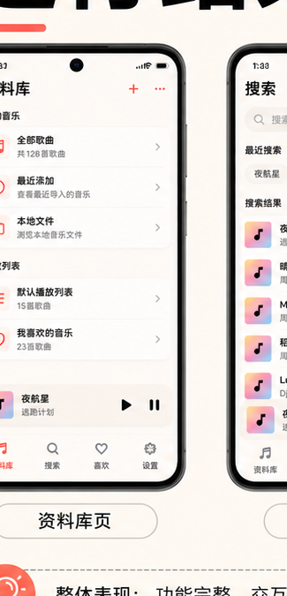
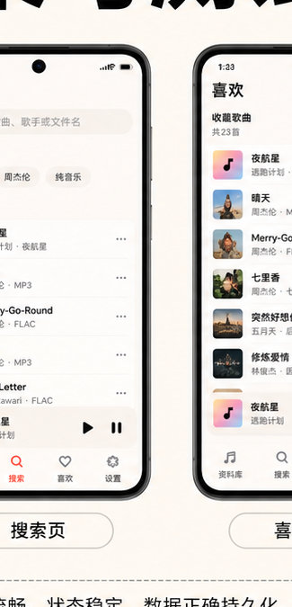
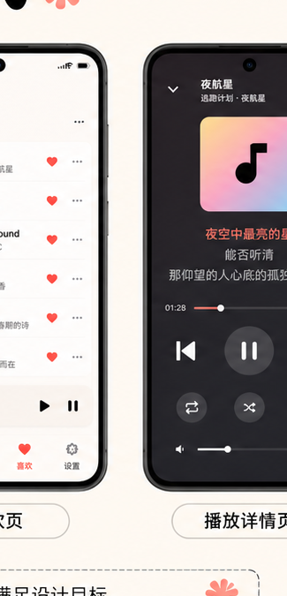
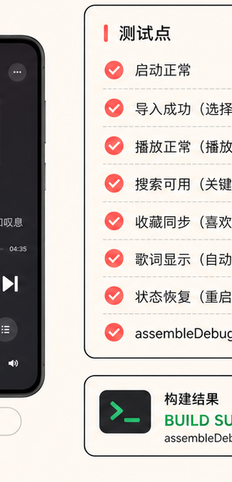
▣
移动软件设计课程大作业汇报
MusicPlayer3 汇报 ✽
运行结果与测试
✽
✓
测试点
启动正常、导入成功、播放正常、搜索可用、收藏同步、歌词显示、状态恢复。
BUILD SUCCESSFUL
✽

Slide 16
▣
移动软件设计课程大作业汇报
MusicPlayer3 汇报 ✽
总结与展望
✽
↗
▣
总结
♧
展望
完成本地音乐播放器主要功能闭环；实现文件导入、播放控制、资源管理和状态恢复；界面结构清晰，支持多页面联动。
后台播放服务；通知栏控制；音频焦点管理；Room 数据库；更完整媒体标签读取；多主题方案。
✽

Slide 17
▣
移动软件设计课程大作业汇报
MusicPlayer3 汇报 ✽
Thank
You
✽
感谢老师指导与小组成员协作
✽
✽
欢迎批评指正
MusicPlayer3

